Slide 1
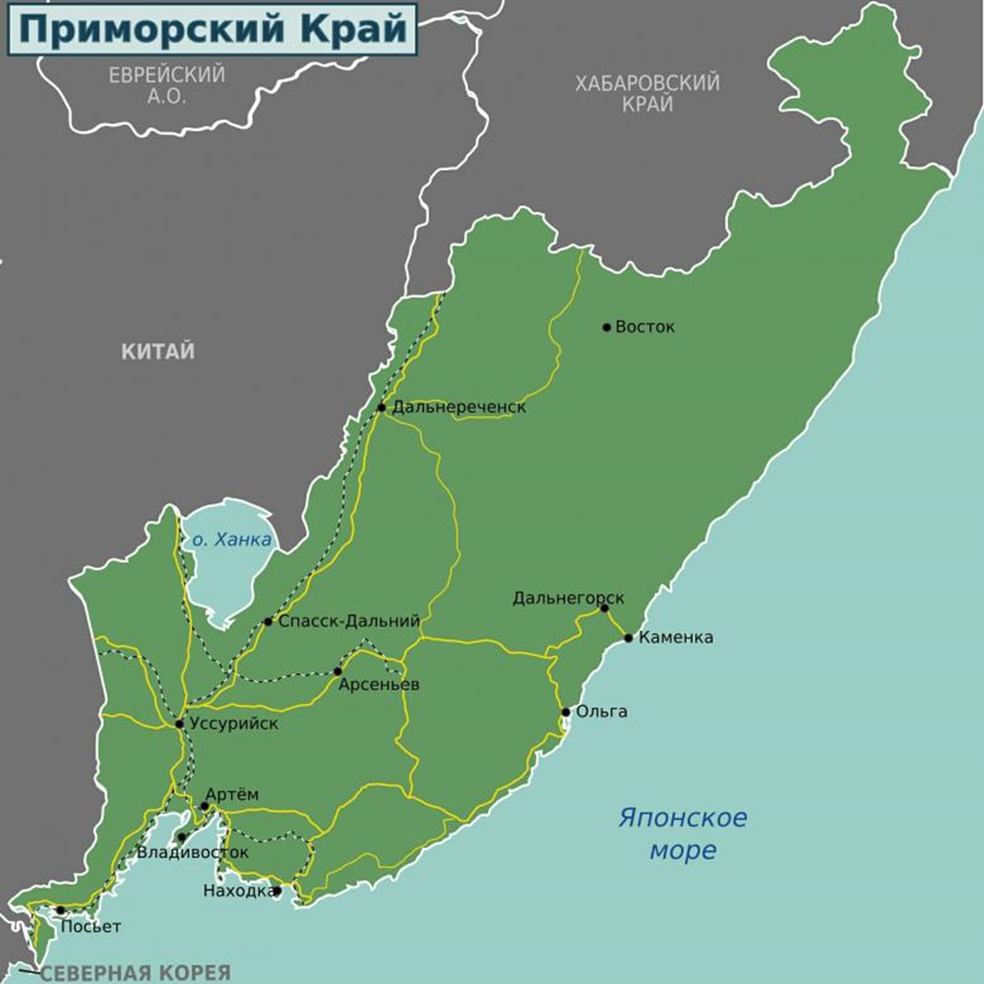
Обучение работе с формами и бланками ППЭ ГИА-9
Разработано и составлено специалистами Центра государственной итоговой аттестации 2023 год
Ответственная: Данилина Анна Анатольевна, главный специалист Центра государственной итоговой аттестации

Slide 2
План работы
Порядок проведения государственной итоговой аттестации по образовательным программам основного общего образования
Бланки и формы ГИА-9
Работа организаторов и экспертов ГИА-9 с бланками участников
Заполнение форм
Организаторами ППЭ
Руководителем ППЭ
Членом ГЭК
Практическая работа

Slide 3
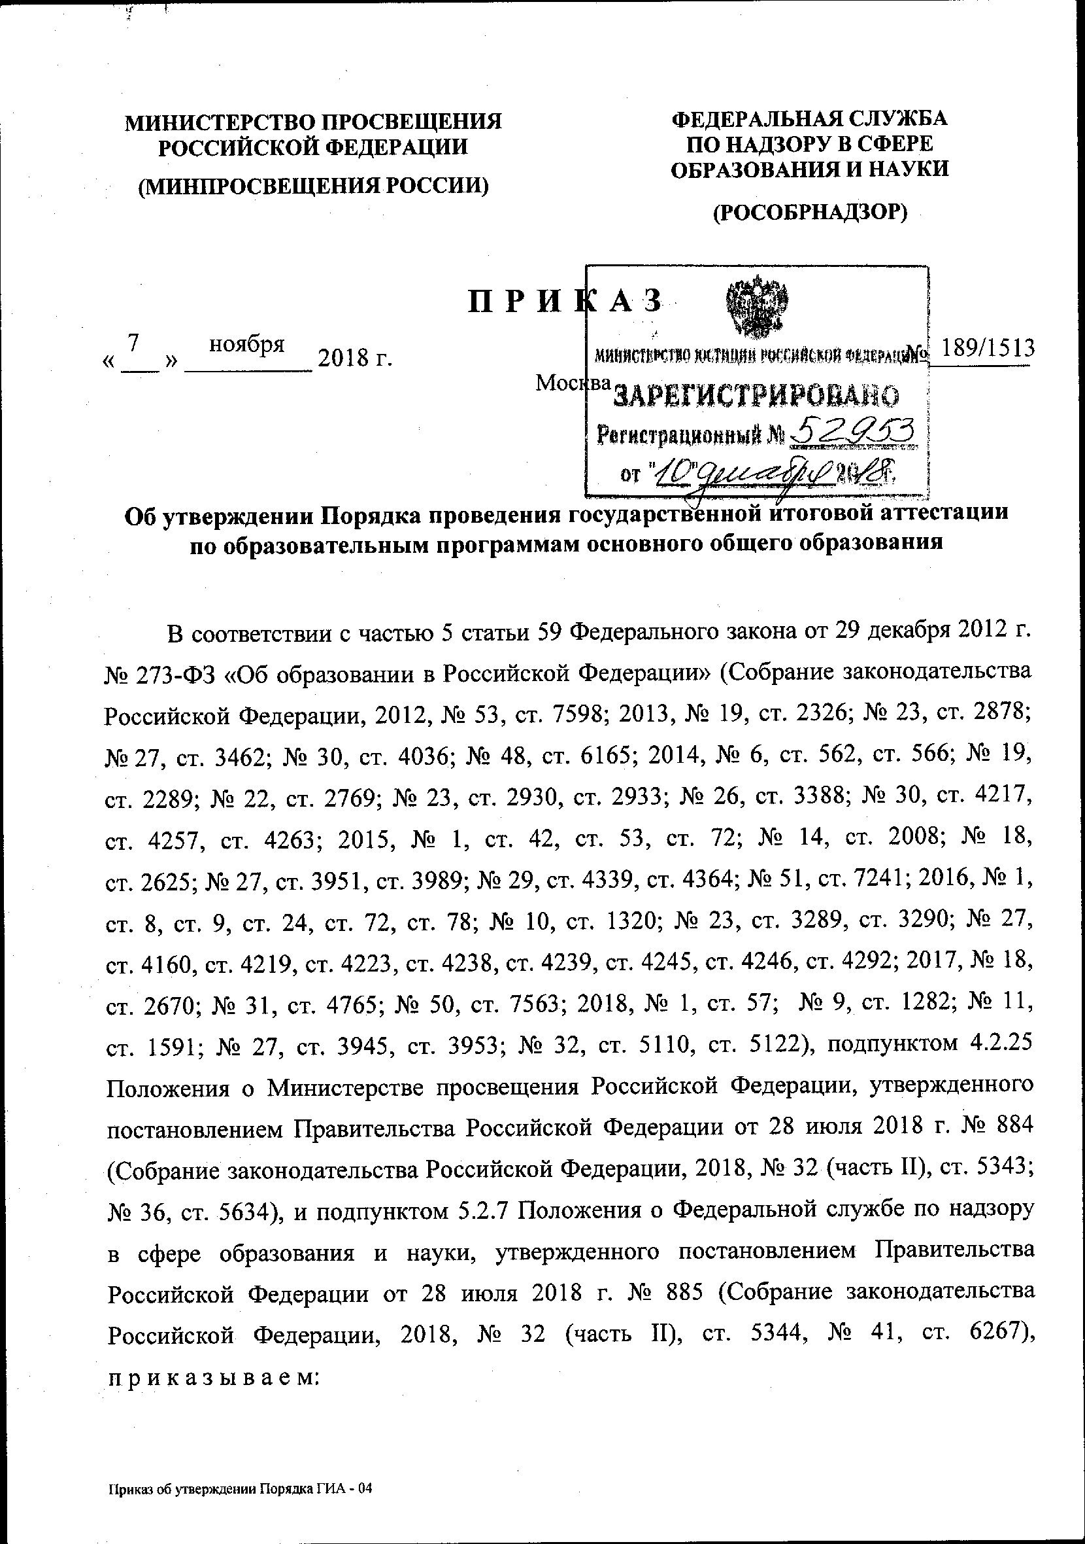
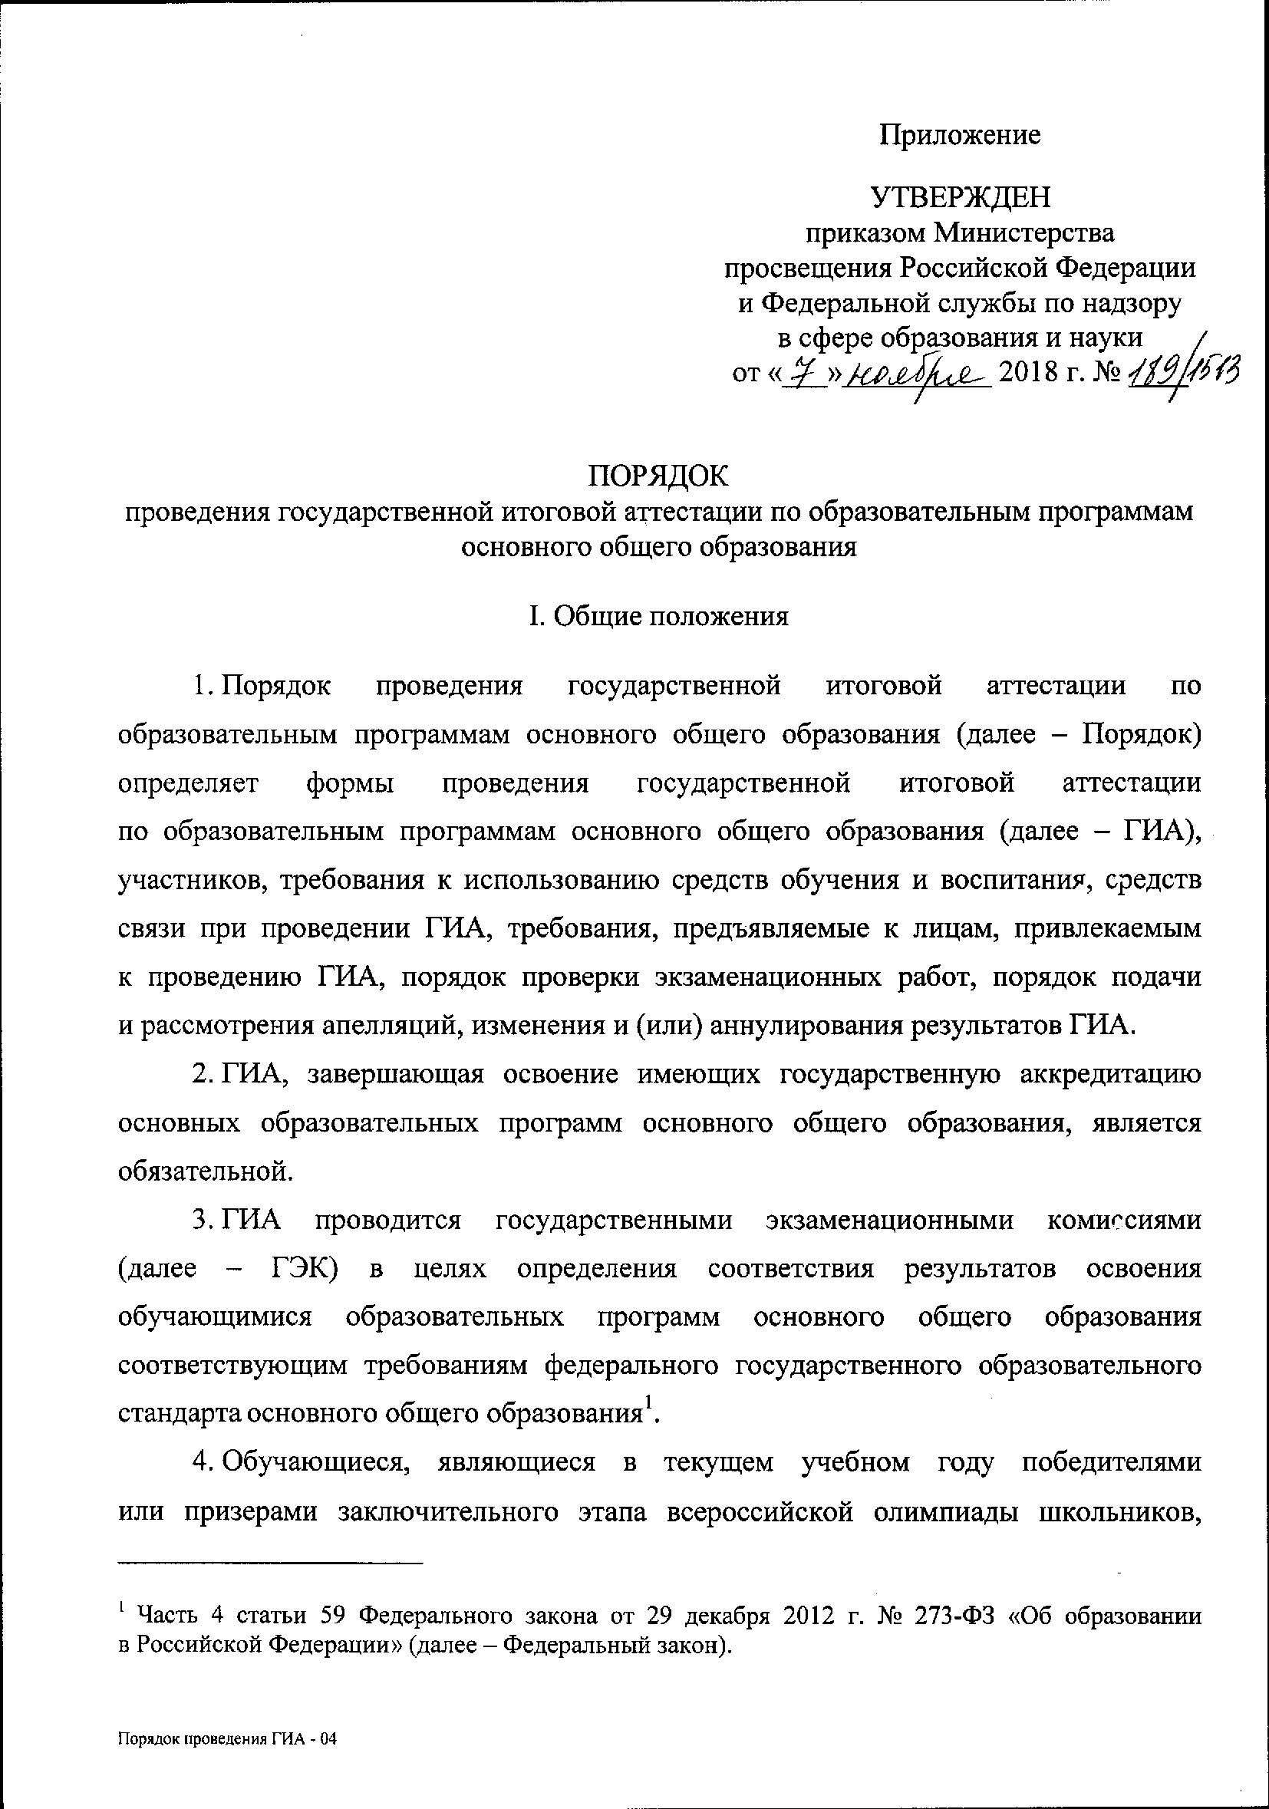
ПОРЯДОК ПРОВЕДЕНИЯ ГОСУДАРСТВЕННОЙ ИТОГОВОЙ АТТЕСТАЦИИ
ПО ОБРАЗОВАТЕЛЬНЫМ ПРОГРАММАМ ОСНОВНОГО ОБЩЕГО ОБРАЗОВАНИЯ

Slide 4
Основные нововведения проекта Порядка ГИА-9 2024 г.
Официально устанавливается возможность проведения итогового собеседования в дистанционной форме.
Изменена дополнительная дата проведения итогового собеседования: вместо первого рабочего понедельника мая – третий понедельник апреля.
Устанавливается требование о запрете участникам итогового собеседования иметь при себе средства связи, фото-, аудио- и видеоаппаратуру, справочные материалы, письменные заметки и иные средства хранения и передачи информации.
Исключена норма о необходимости выделять в ППЭ отдельные помещения для представителей средств массовой информации и общественных наблюдателей.
Устанавливается возможность организации для участников экзаменов подачи заявлений об участии в ГИА-9 и ГИА-11 в дистанционной форме.
Регламентированы случаи опоздания участников экзаменов и порядок действий лиц, привлекаемых к организации и проведению экзаменов, при опозданиях и неявке участников.

Slide 5
Проект Порядка ГИА-9 2024 г.
https://regulation.gov.ru/projects#npa=135684

Slide 6
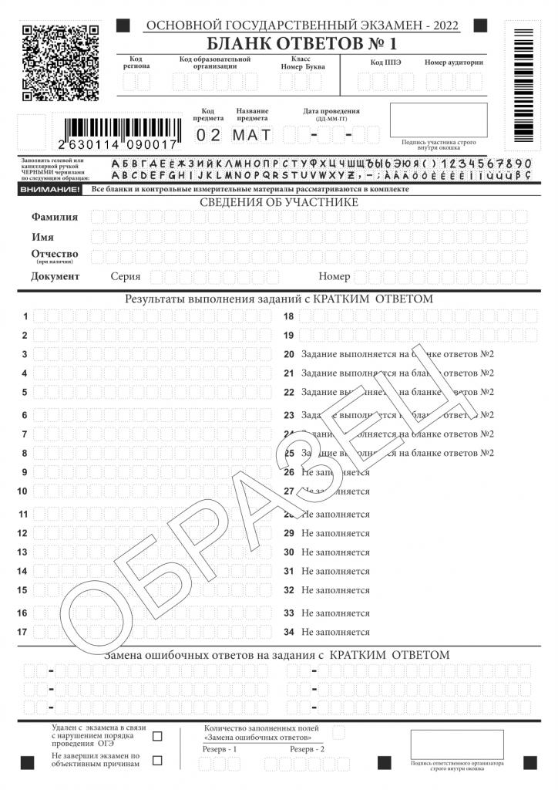
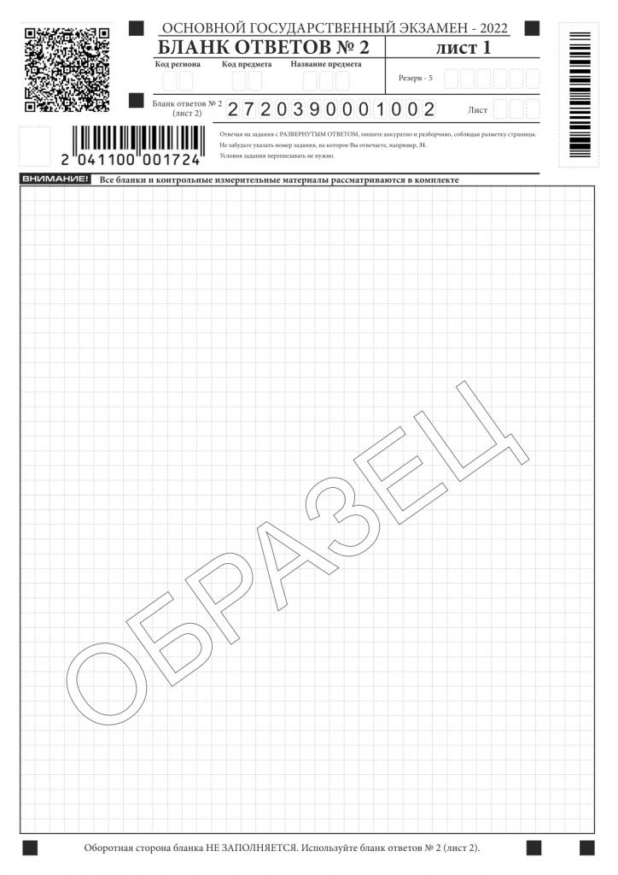
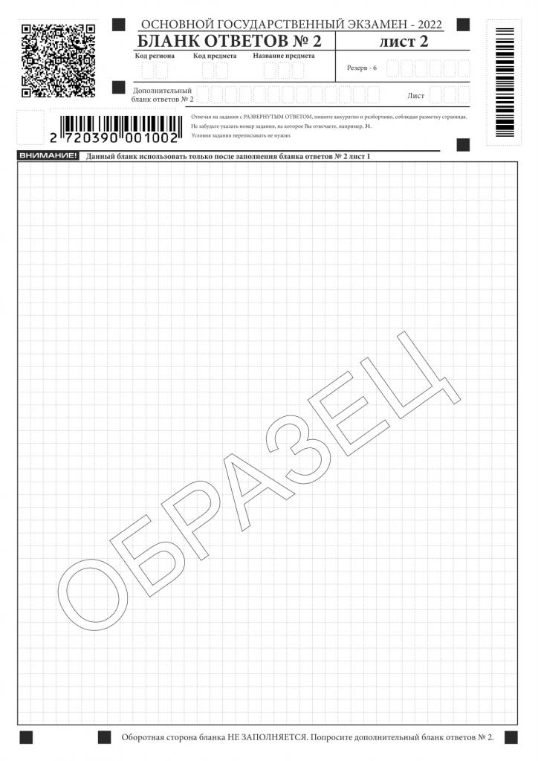
Бланки – для участников ГИА

Slide 7
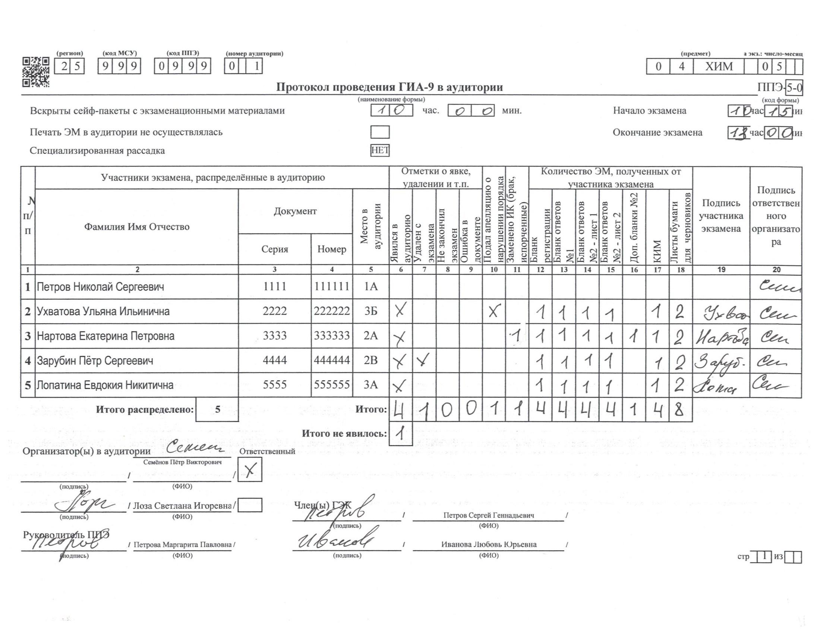
Привязка ДБО№ 2
к основному комплекту участника ГИА
2
Важно! Поле привязки последнего листа остаётся пустым!
1
Номер штрих-кода ДБО 2 переносится в предыдущий лист работы
3
2. Номер штрих-кода ДБО переносится в ППЭ 13-02
3. Делается отметка в ППЭ 05-02

Slide 8
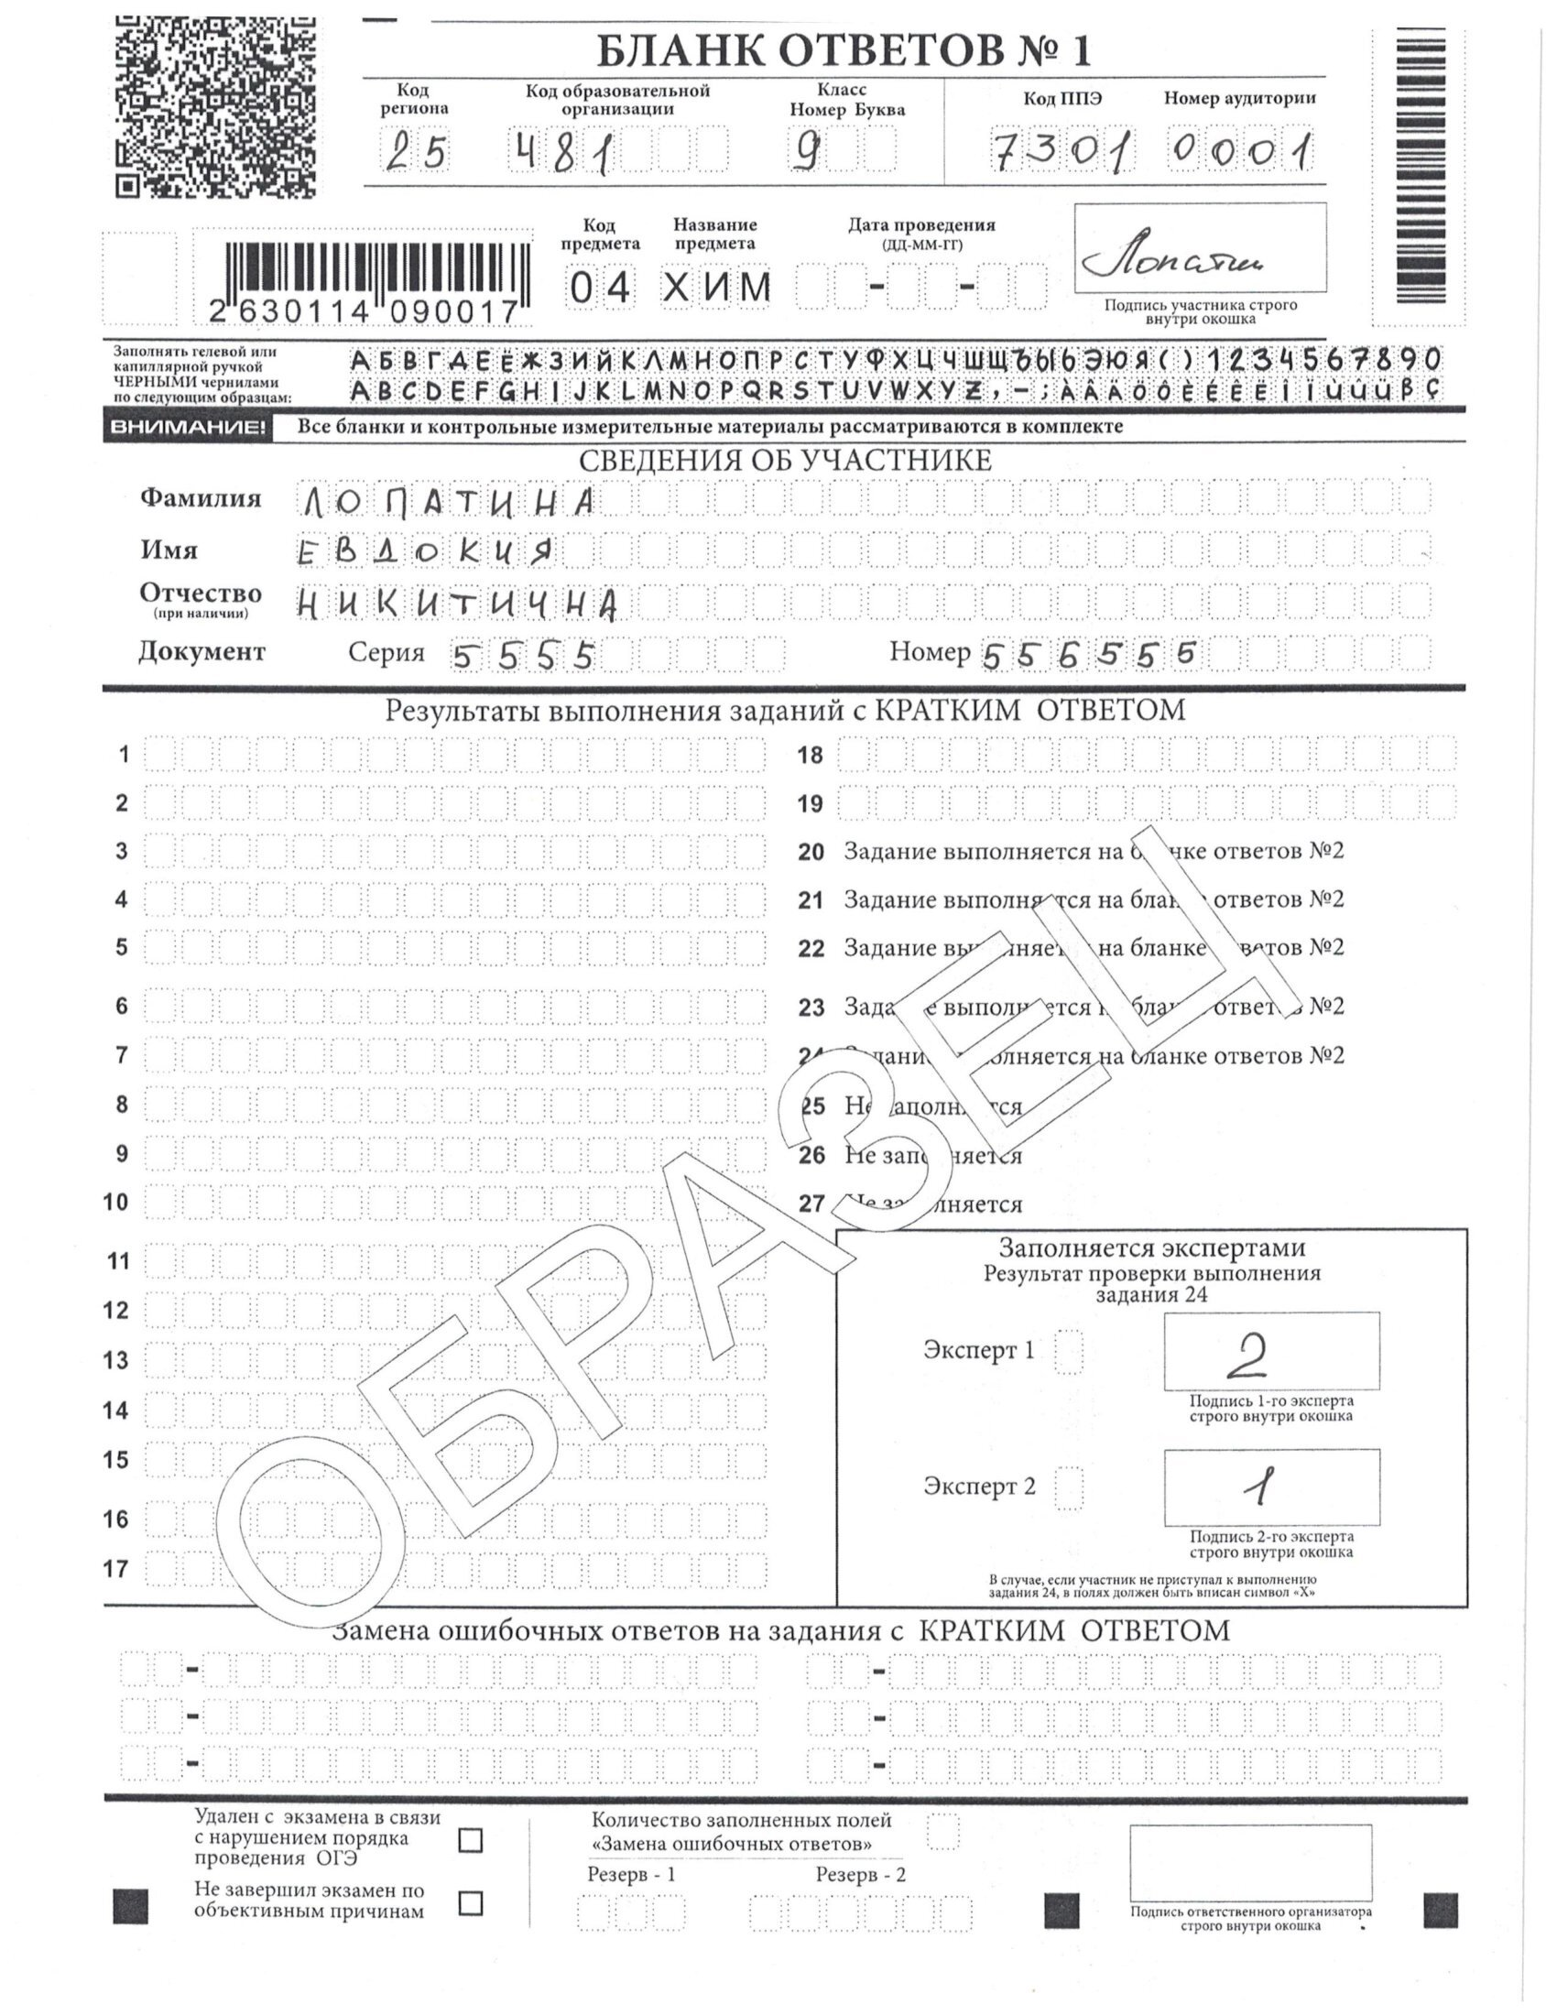
Особенности проведения экзамена по химии
Обязательно к переносу!

Slide 9
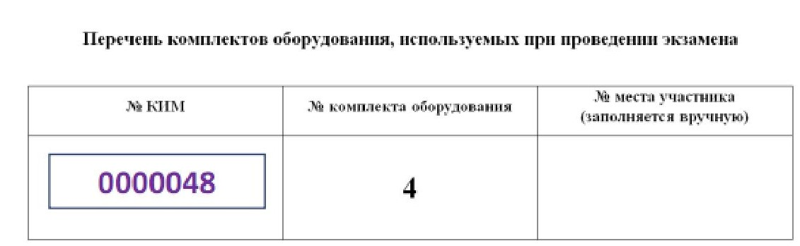
Особенности проведения экзамена по химии
Последний лист в КИМ по химии
Номер места вписывает специалист по проведению инструктажа
Не сканируется
Упаковывается вместе с КИМ

Slide 10
Формы заполняют ответственные за проведение ГИА

Slide 11
6 по 10 - ставится знак
11 по 18 - ставятся цифры
«Итого» заполняется цифрами
При неявке участника организатор ставит свою подпись

Slide 12
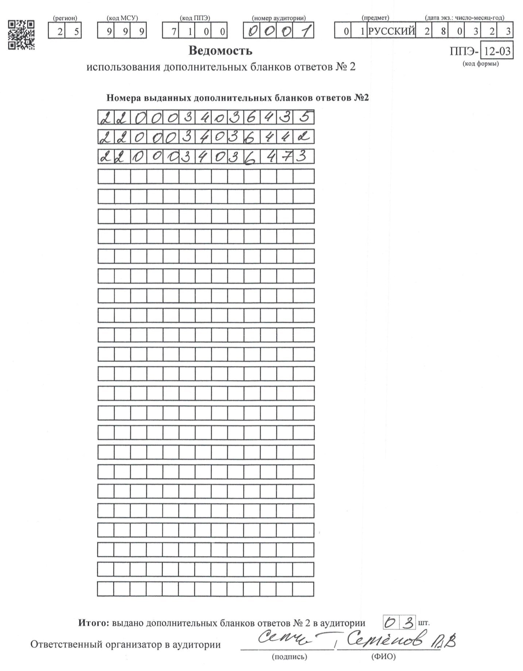
Свободное место «Z» - не гасится!!
Количество ДБО указывается в специальном окне

Slide 13
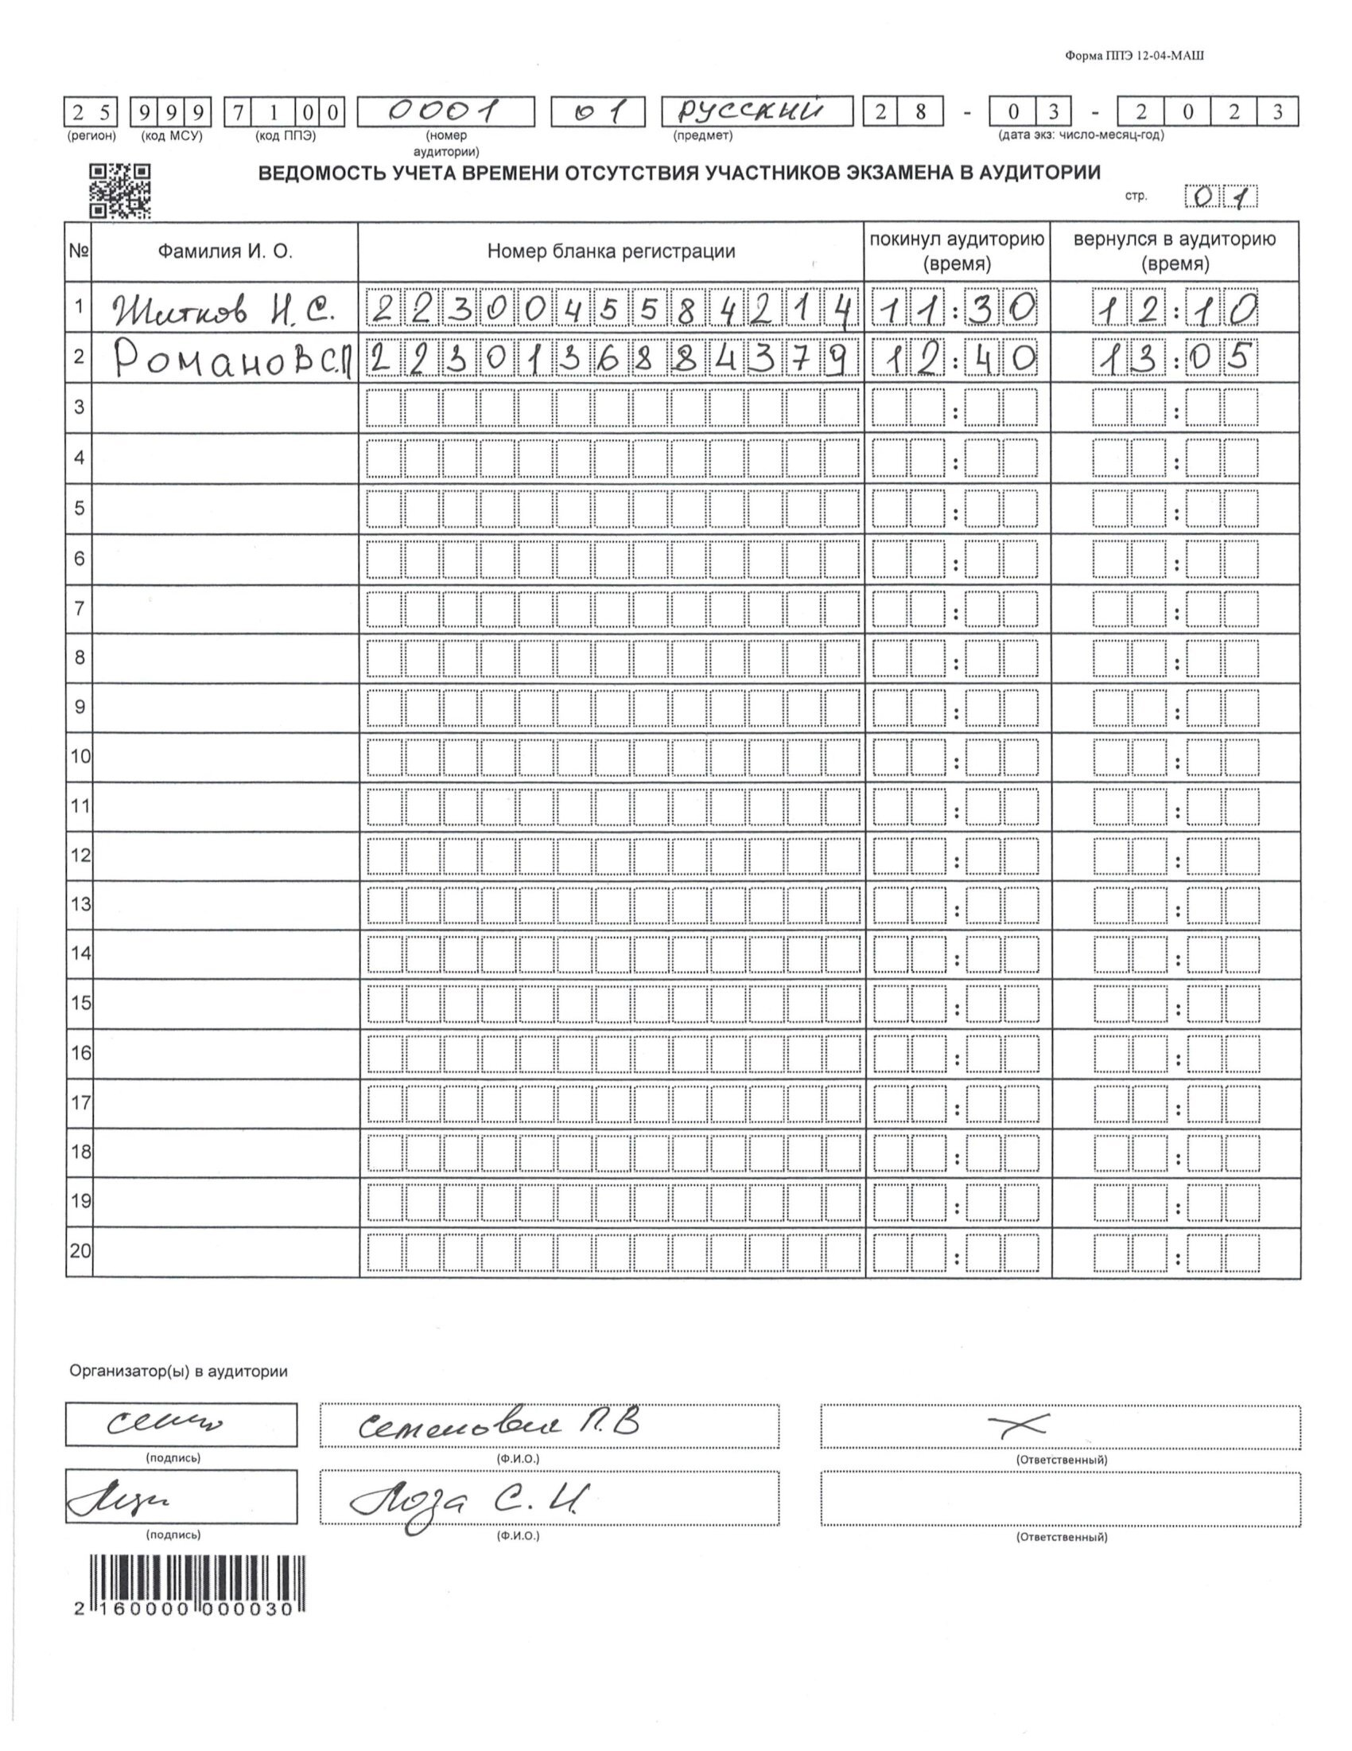
Фамилия И.О. - достаточно
Время возвращения проставляется обязательно
(если участника удалили или он досрочно завершил экзамен по состоянию здоровья – время проставляем по акту)
Свободное место «Z» - не гасится!!

Slide 14
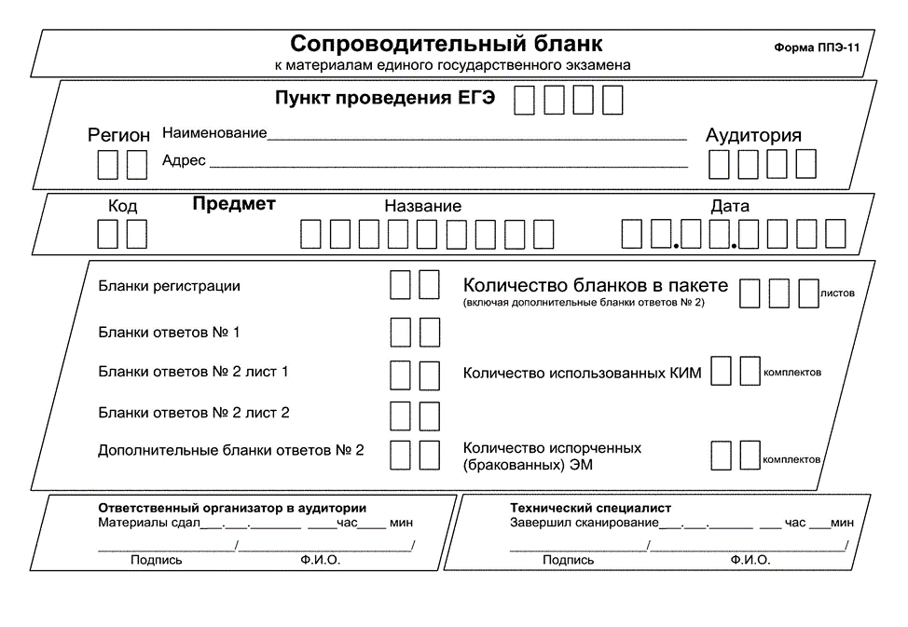
0 2
1 0
0 2
0 2
0 2
0 2
ЧТО В КОНВЕРТЕ, ТО И НА КОНВЕРТЕ

Slide 15
Руководитель ППЭ
До начала экзамена руководитель ППЭ выдает все нужные формы в аудитории ответственным организаторам, общественным организатором (по мере необходимости), медицинскому работнику (по мере необходимости) и т.д.
После завершения экзамена во всех аудиториях руководитель ППЭ должен в Штабе ППЭ за специально подготовленным столом, в присутствии членов ГЭК получить от всех ответственных организаторов в аудитории следующие материалы по форме ППЭ-14-02:
запечатанный ВДП с БР, БО № 1, БО № 2 (лист 1 и лист 2), в том числе с ДБО № 2;
КИМ участников экзамена, запечатанные в ВДП;
ВДП с испорченными и бракованными комплектами ЭМ;
запечатанный конверт с использованными черновиками;
неиспользованные черновики;
формы ППЭ-05-02, ППЭ-12-02, ППЭ-12-03, ППЭ-12-04-МАШ, ППЭ-05-01 (2 экземпляра)
неиспользованные ДБО № 2;
служебные записки (при наличии)

Slide 16
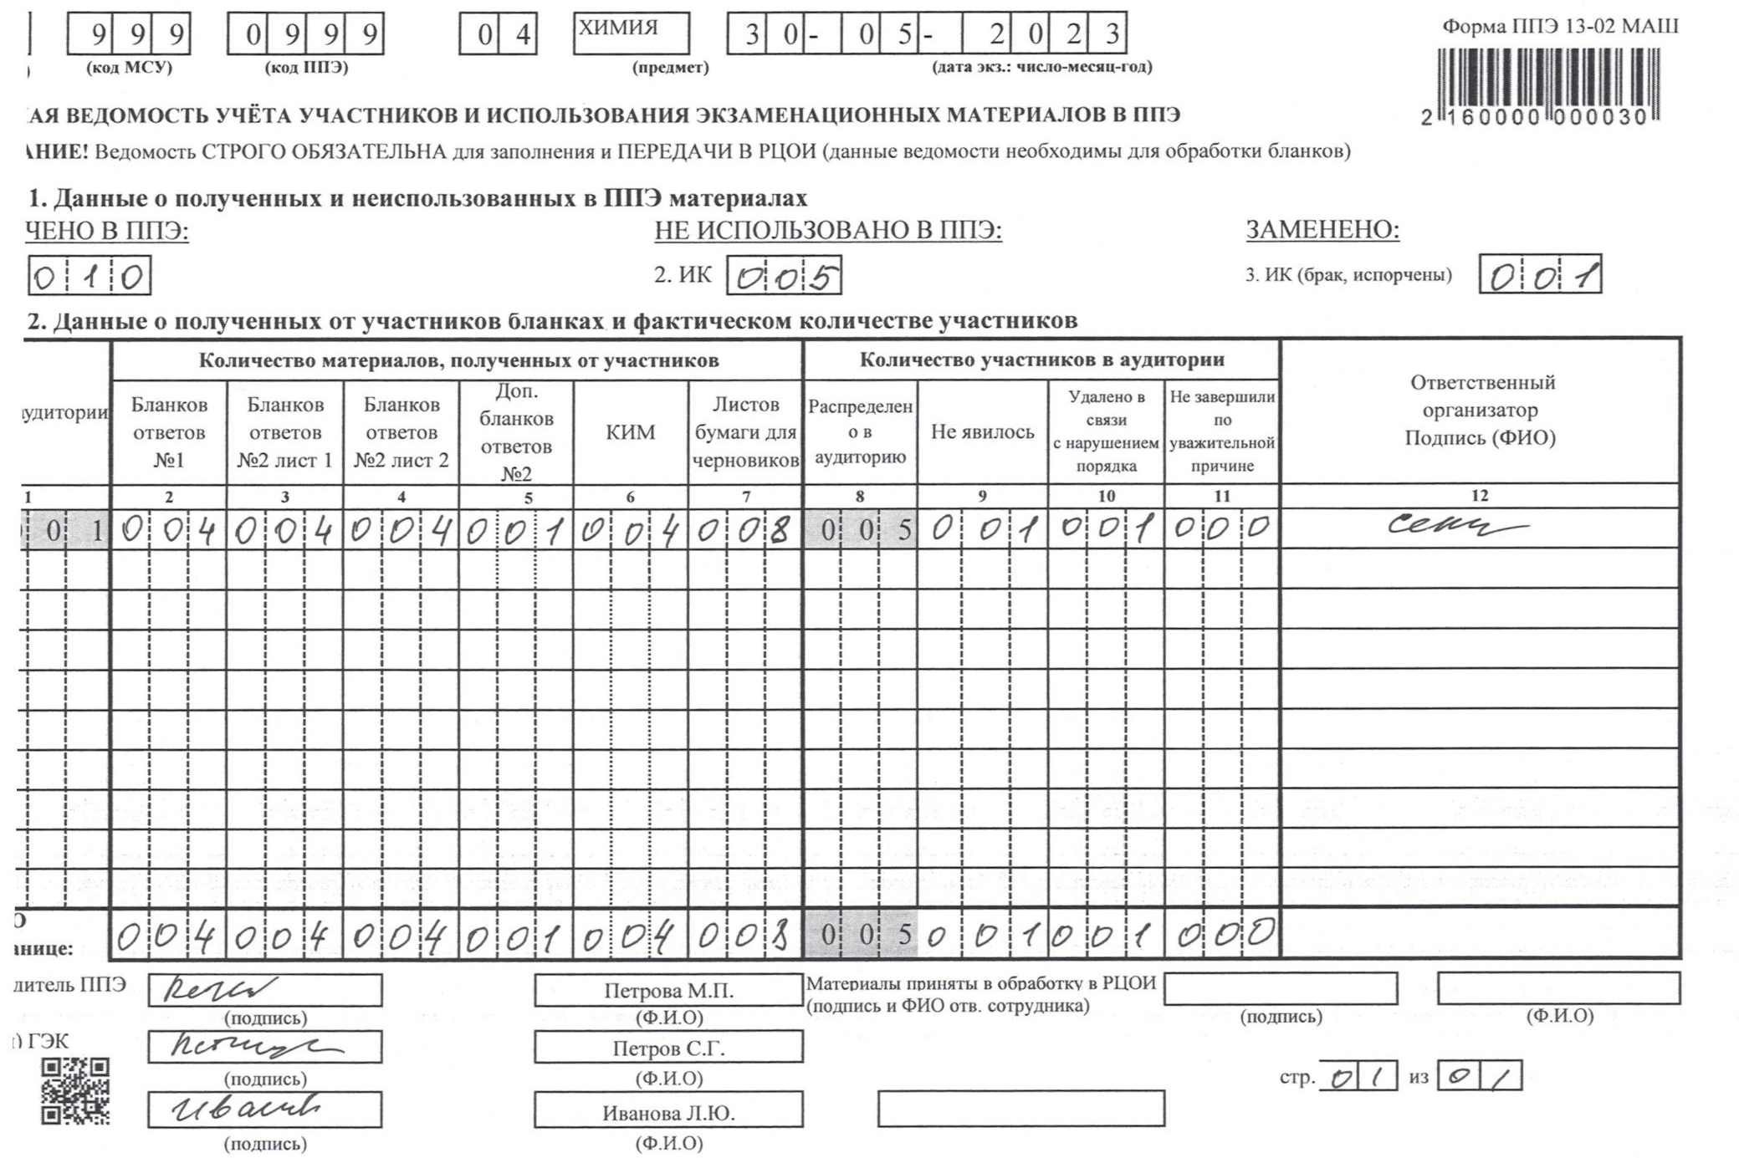
Количество ИК, которые были заменены в ППЭ в соответствии с Формой ППЭ 05-02
Строка «ИТОГО» - обязательно

Slide 17
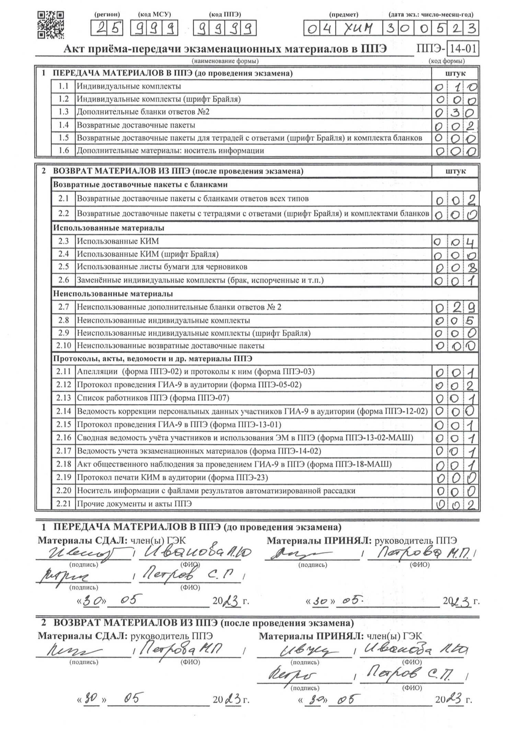
1.4 = 2* на количество аудиторий
2.1, 2.12 = количеству аудиторий
1

Slide 18
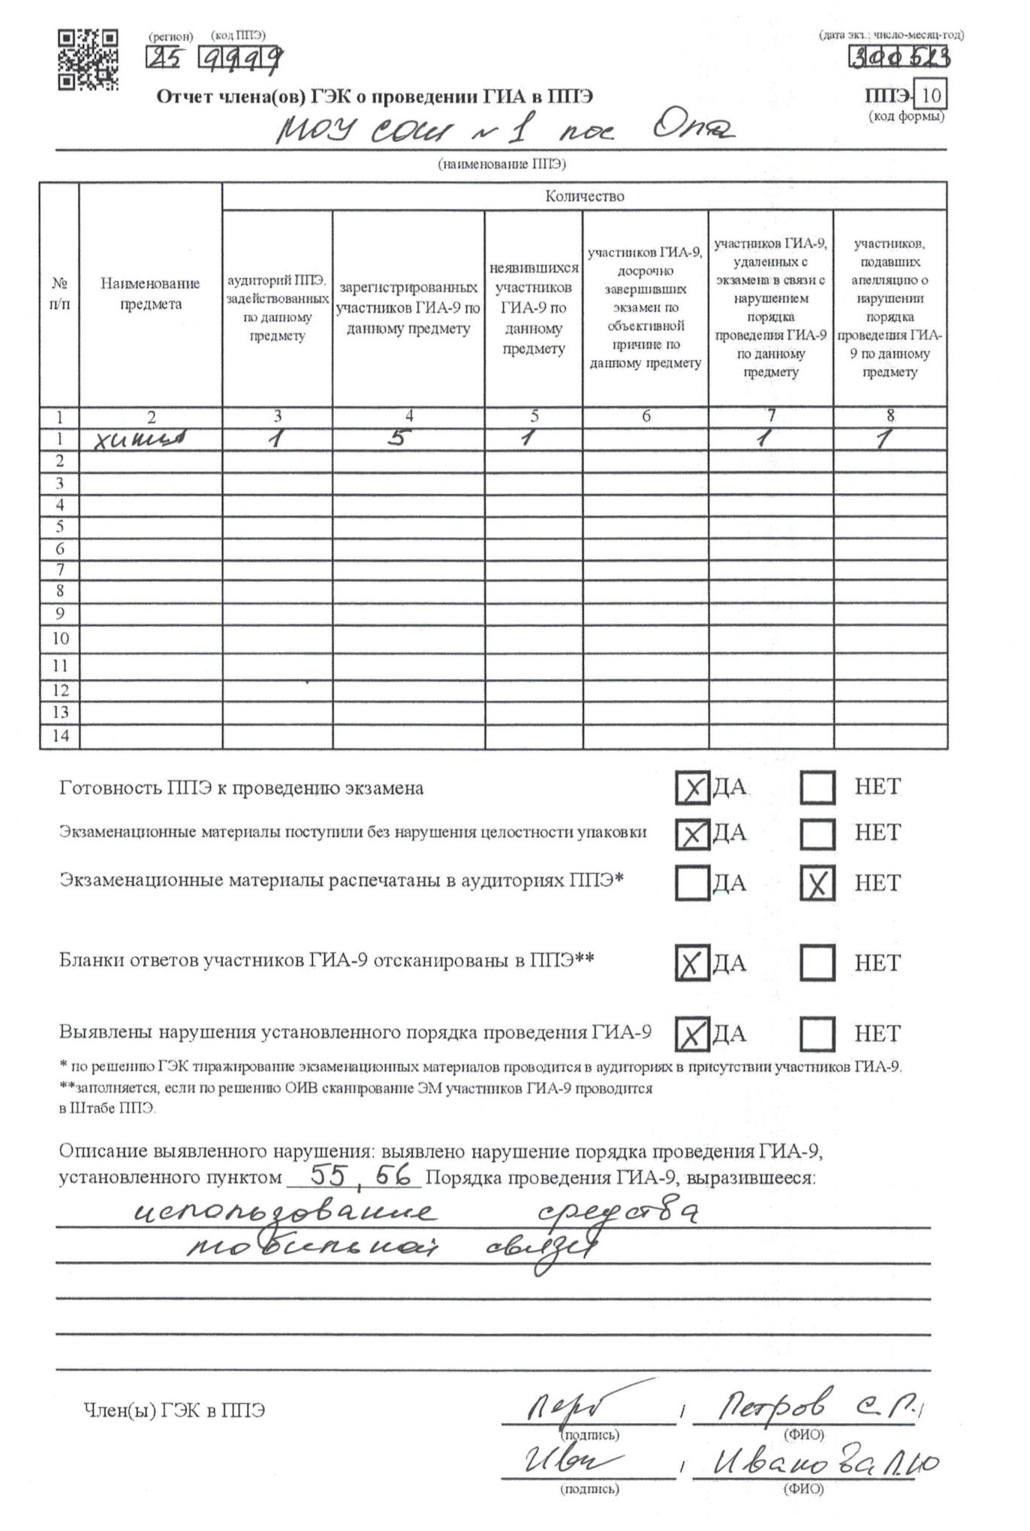
Член ГЭК
Член ГЭК обеспечивает соблюдение требований Порядка ГИА-9
На члена ГЭК возлагается обязанность по фиксированию всех случаев нарушения порядка проведения ГИА в ППЭ.
Номер пункта Порядка прописывать обязательно

Slide 19
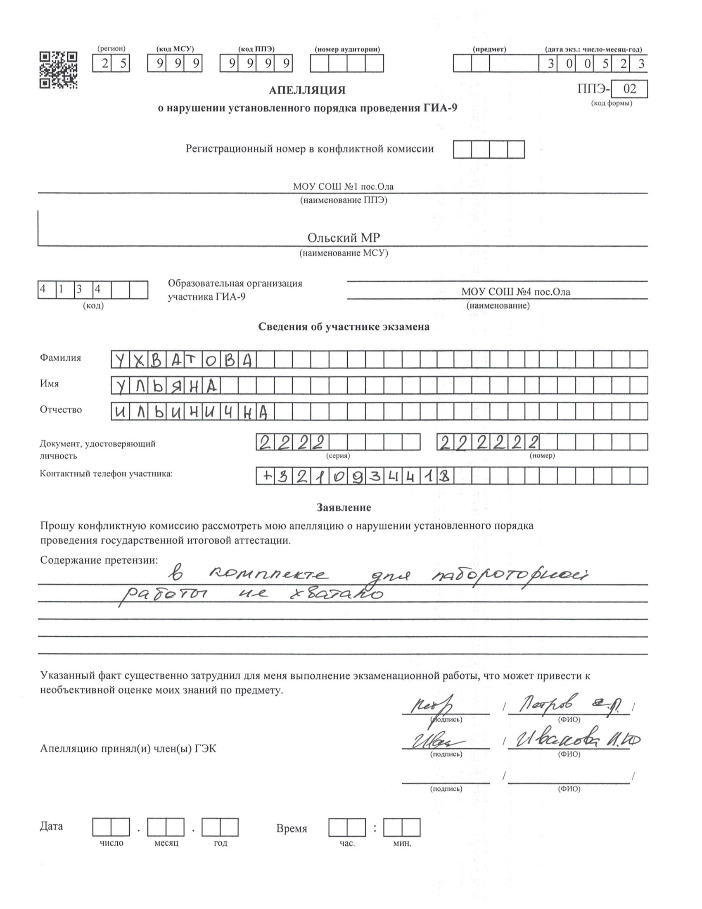
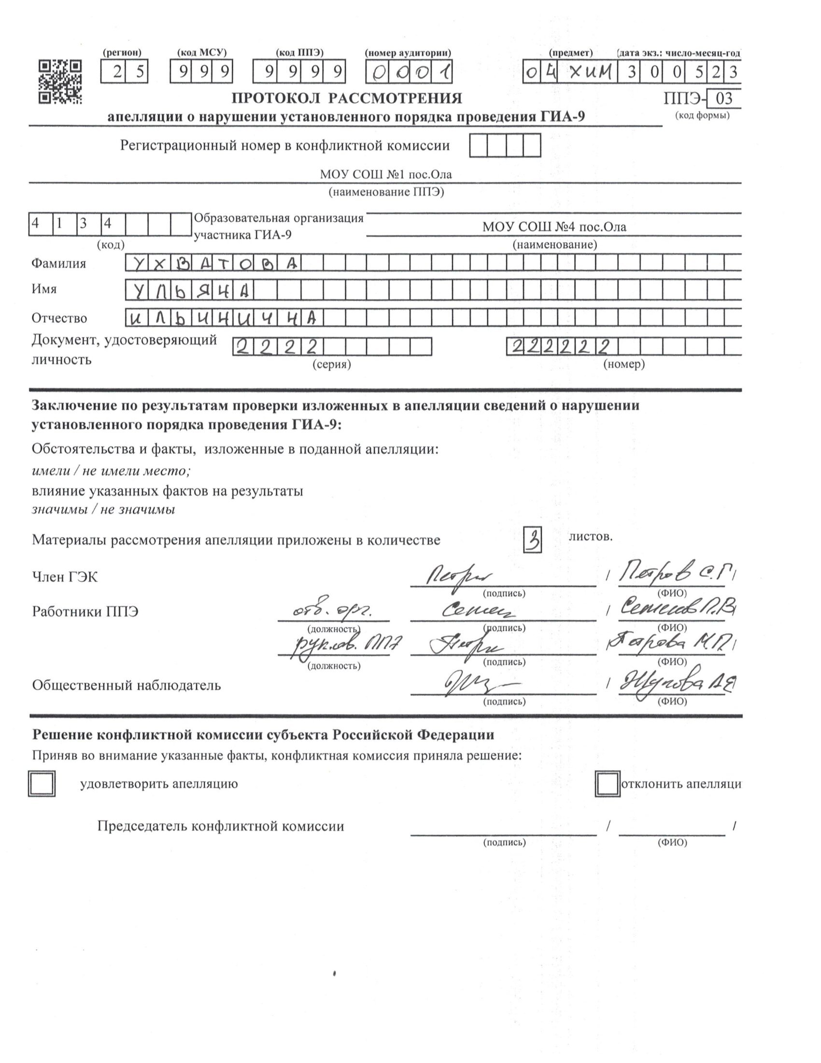
Член ГЭК
Принимает от участника экзамена апелляцию о нарушении установленного порядка проведения ГИА в двух экземплярах по форме ППЭ-02 в Штабе ППЭ
в ППЭ не заполняются
Организует проведение проверки изложенных в апелляции о нарушении Порядка
в ППЭ не заполняются

Slide 20
Практическая работа

Slide 21
В аудиторию распределено 5 участников ОГЭ.
Петров Н.С. не явился на экзамен.
Зарубин П.С. (БО№1 2230045584214) вышел из аудитории в 11.00 и был удалён за использование мобильного телефона в 11.30.
Нартовой Е.П. по её требованию был заменён ИК.
В процессе экзамена она вышла из аудитории в 11.47 и вернулась в 11.50. (БО №1 2230113684379).

Slide 22
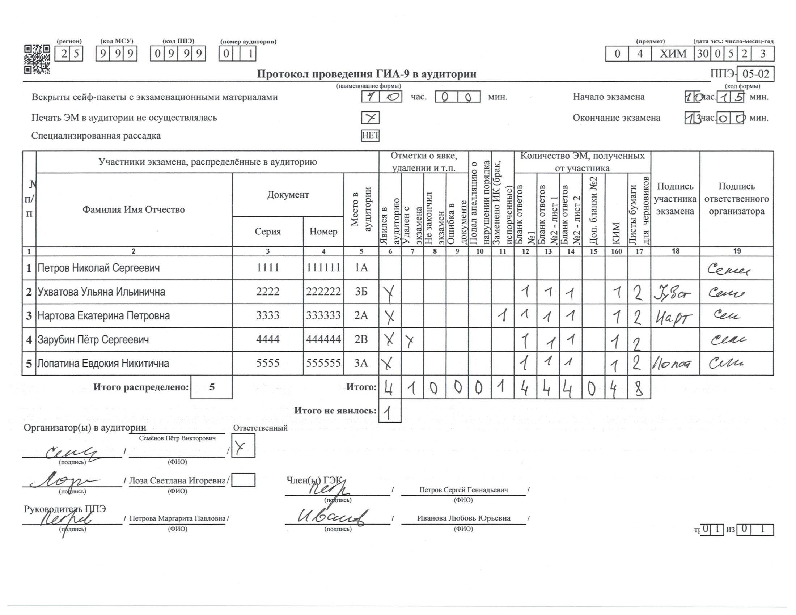
Печать ЭМ не осуществлялась
Петров Н.С. не явился, отметок нет.
Подпись организатора - есть
Зарубин П.И. удалён. Бланки принимаем..
Подписи участника нет

Slide 23
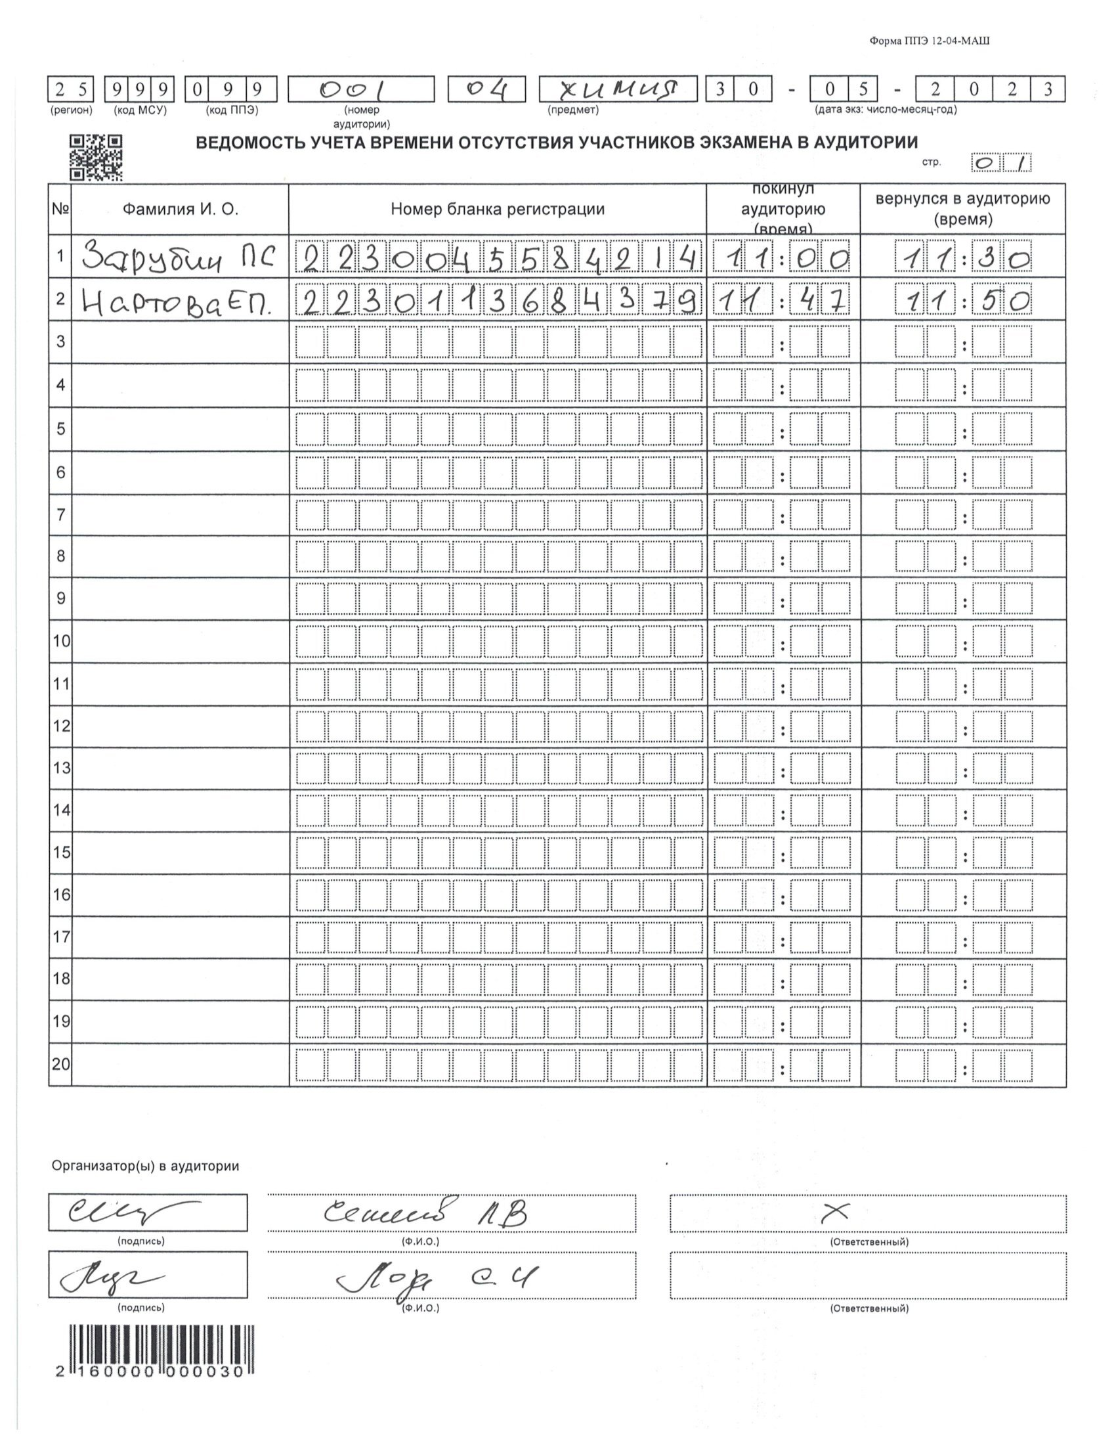
Фамилия И.О. - достаточно
Время возвращения проставляется обязательно
(если участника удалили или он досрочно завершил экзамен по состоянию здоровья – время проставляем по акту)
Свободное место «Z» - не гасится!!

Slide 24
Количество ИК, которые были заменены в ППЭ в соответствии с Формой ППЭ 05-02
Строка «ИТОГО» - обязательно

